Slide 1
anORB
Middleware Orientado a Objeto
Guilherme Kely de Melo Oliveira (gkmo)
Henrique Borges Alencar Siqueira (hbas)
Igor Roberto Lopes Marques (irlm)

Slide 2
CORBA
Pode ser:
  Common Object Request Broker Arquitecture
Mas também pode ser…

Slide 3
CORBA
1154 páginas de documentação
Várias e várias camadas de abstração, indireção com Factories, dezenas de funcionalidades
Pacotes com campos “Unknown” no Sniffer

Slide 4
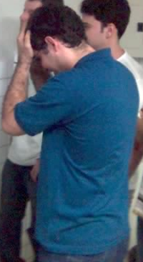
CORBA
“Muito, excessivamente e por demais complexo”

Slide 5
Mudança de planos...
Um middleware orientado a objeto, similar ao CORBA e ao RMI
Middleware do lado do cliente e do servidor
Compilador para gerar Stubs
Aplicação para teste: Calculadora distribuída

Slide 6
Principais Classes

Slide 7
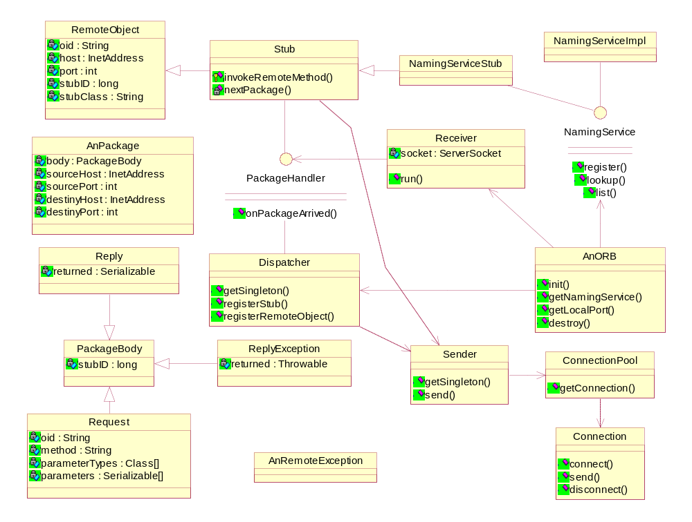

Slide 8
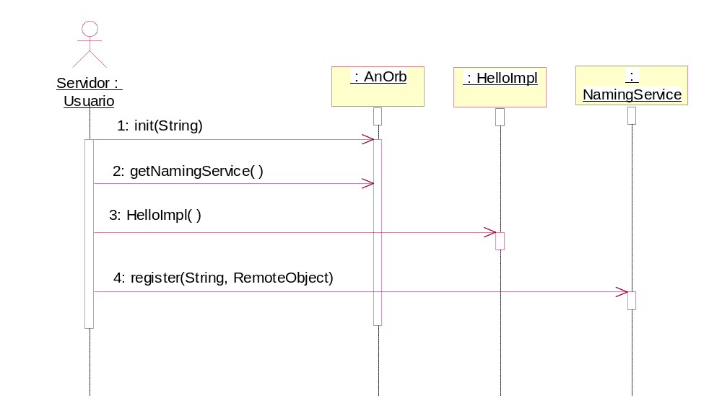
Register

Slide 9
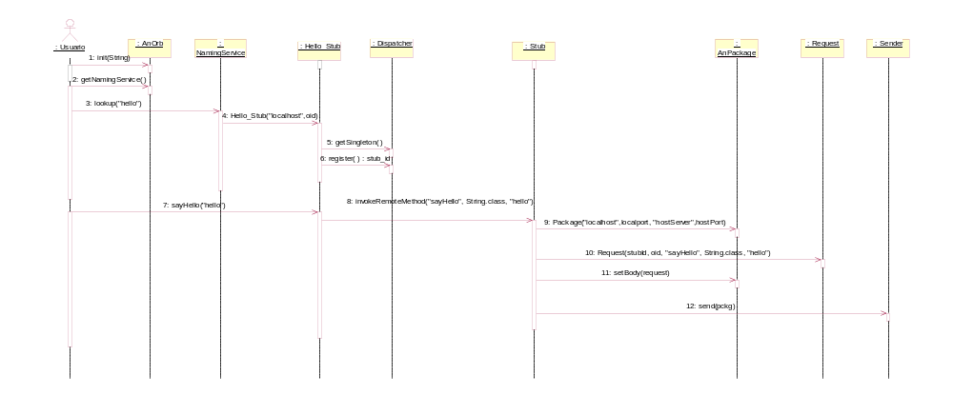
Lookup

Slide 10
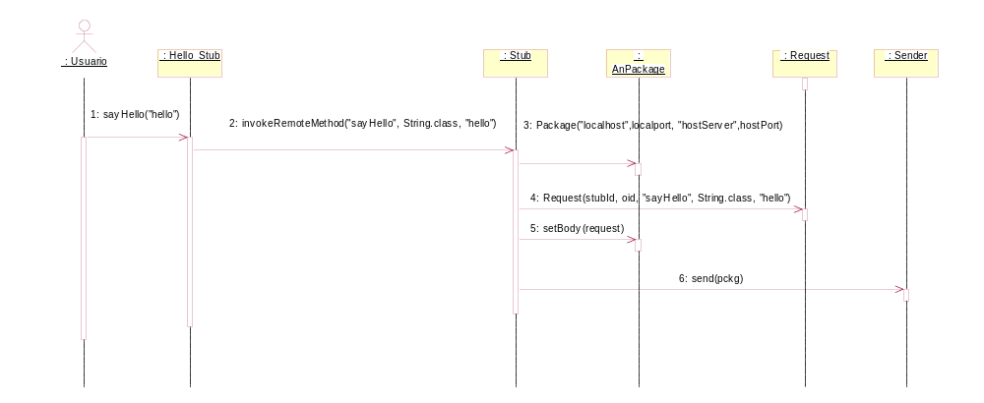
SayHello

Slide 11
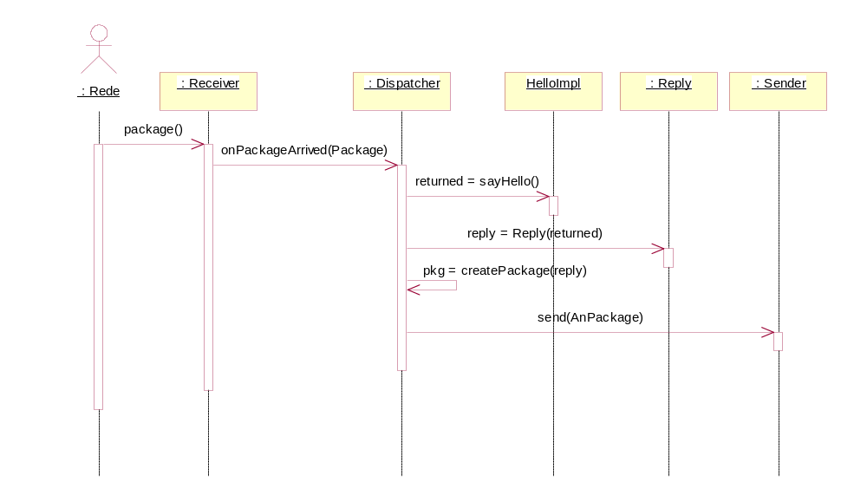
SayHello (remote)

Slide 12
Compilador
Recebe uma interface
Gera o Stub
Gera o “esqueleto” da implementação em si

Slide 13
Aplicação de exemplo
Simples de programar
Terceiriza a parte de comunicação

Slide 14
Dúvidas?

